Slide 1
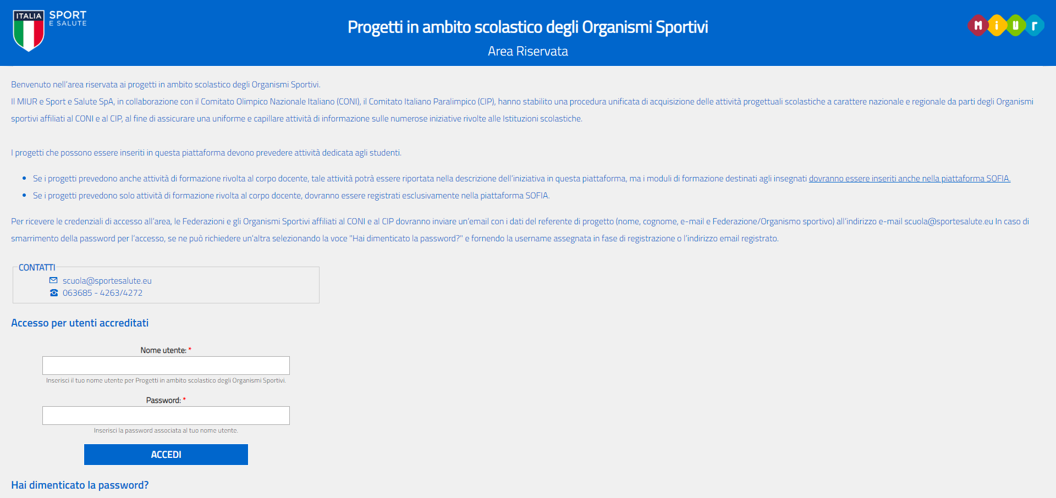
Modalità di accesso per gli utenti accreditati:
Per l’inserimento delle attività progettuali scolastiche a carattere nazionale promosse dagli Organismi Sportivi affiliati al CONI ed al CIP a.s. 2018/19 gli utenti accreditati, per accedere al sistema devono collegarsi al sito dedicato progettiscolastici.sportesalute.eu, inserire le credenziali ricevute negli appositi campi “Accesso per utenti accreditati” e cliccare su “accedi”. Al primo accesso il sistema chiederà la modifica della password.

Slide 2
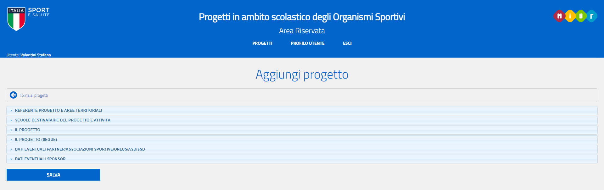
Aggiungi progetto
Cliccando su “Progetti” il referente accede alla maschera “Aggiungi progetto” composta da diversi menù cliccabili:

Slide 3
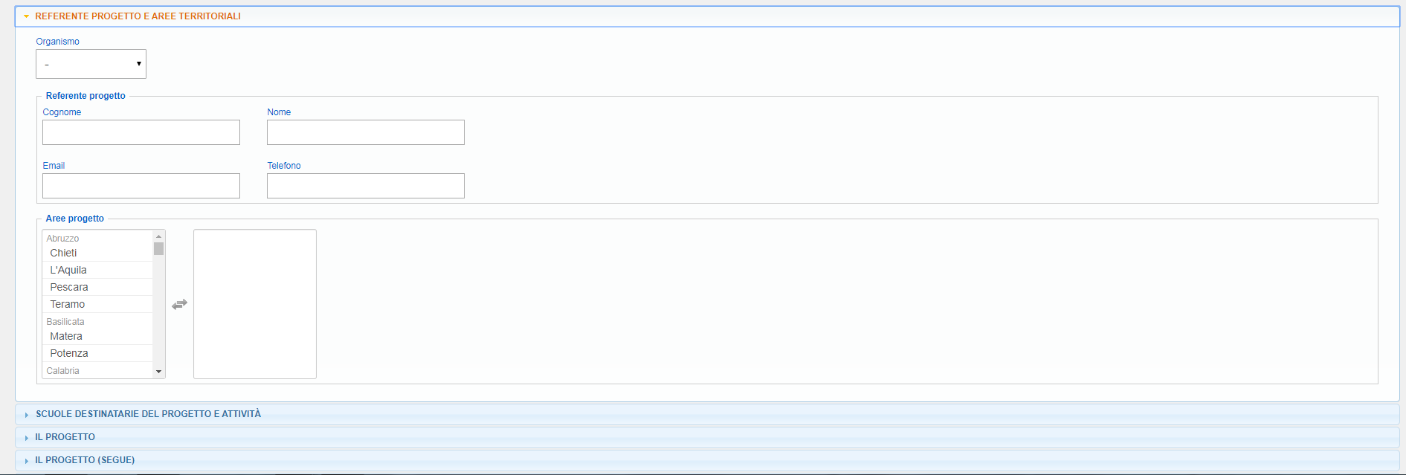
Referente progetto e aree territoriali
Compilare in ogni sua parte.
Nella sezione “Aree progetto” possono essere selezionate le singole province o anche l’intera regione.

Slide 4
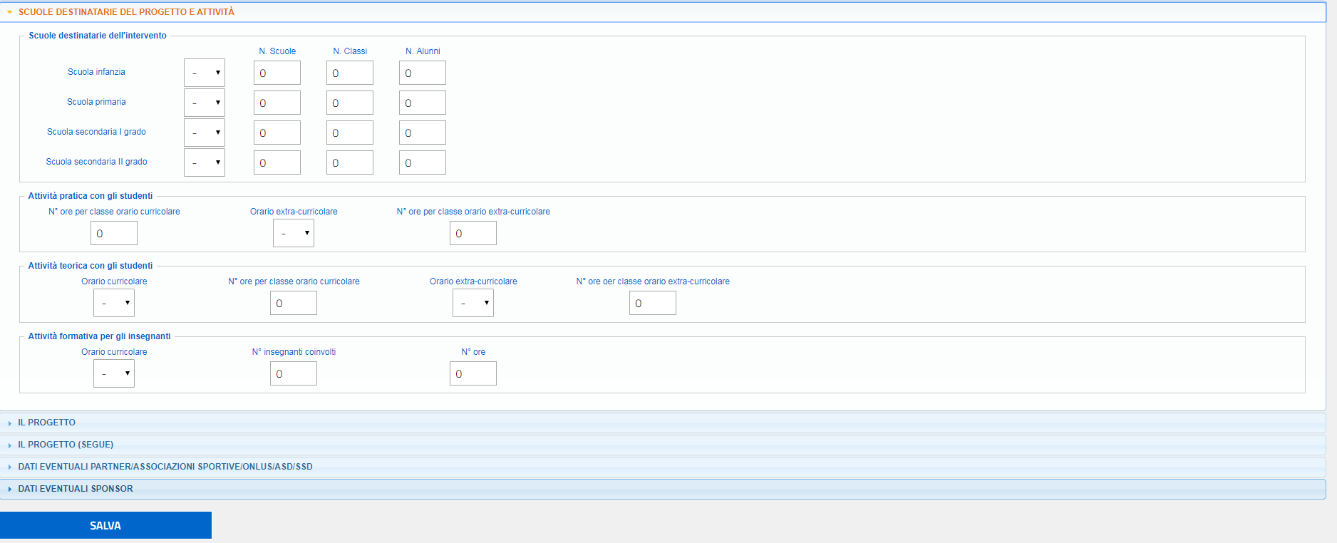
Scuole destinatarie del progetto e attività
Inserire la tipologia e il numero di scuole destinatarie del progetto, il numero di ore in orario curricolare ed extra-curricolare destinate all’attività pratica e teorica per gli studenti e il numero di ore destinate all’attività formativa per gli insegnanti.

Slide 5
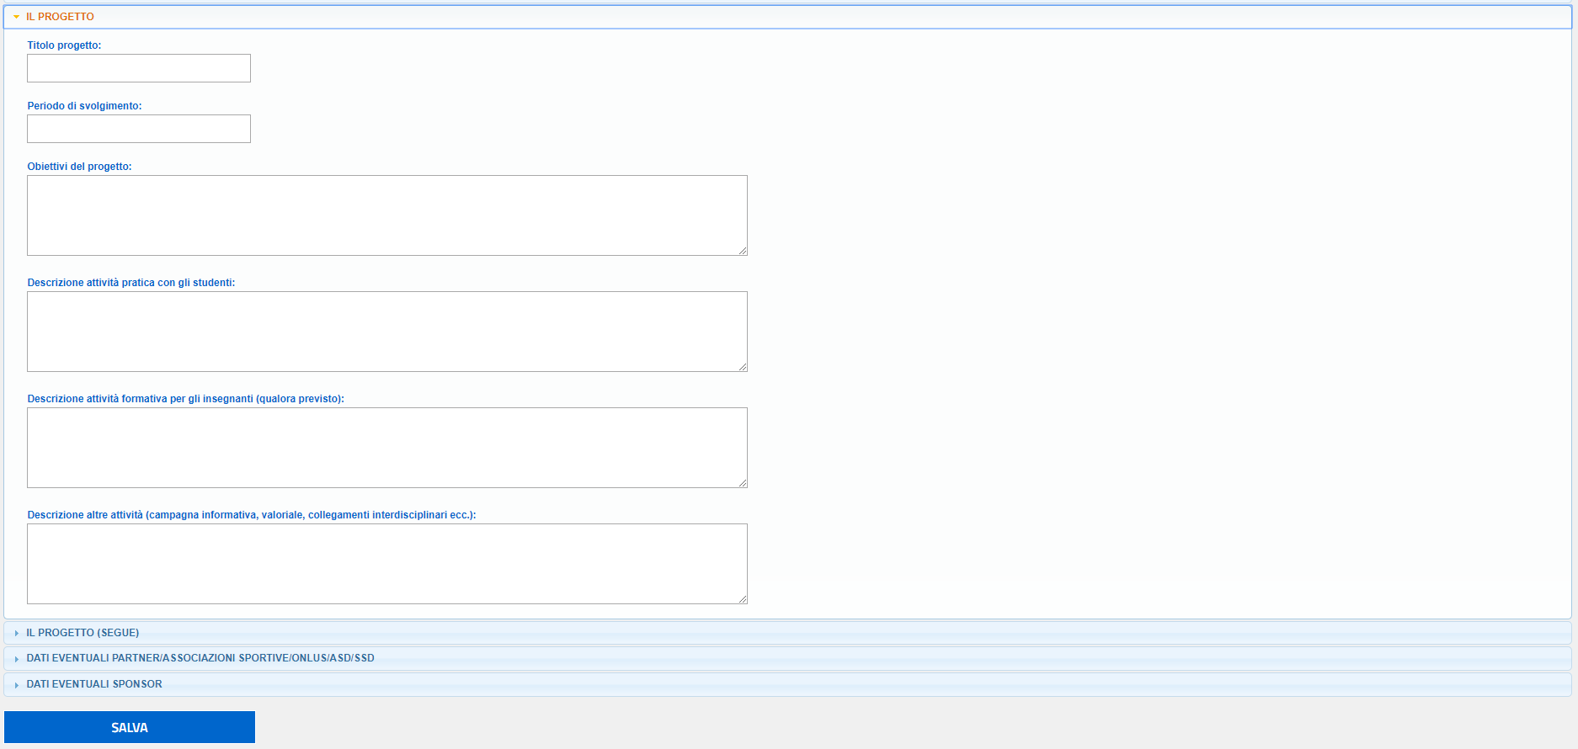
Il progetto

Slide 6
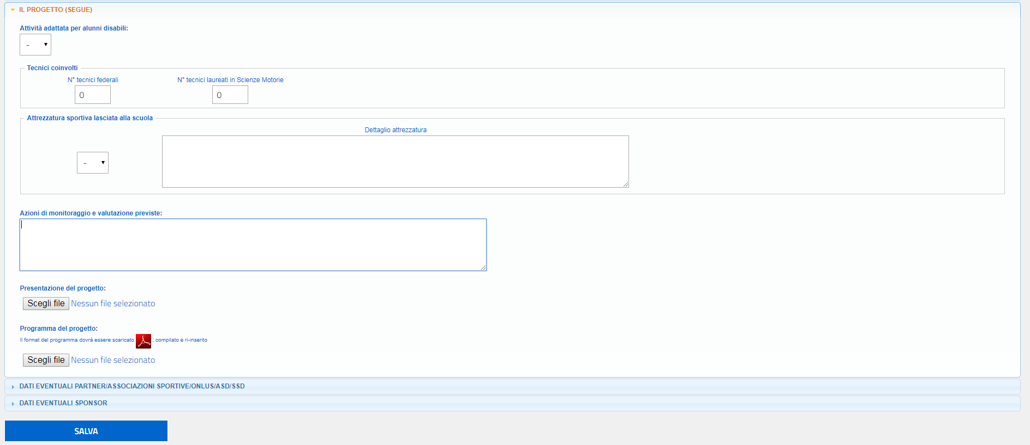
Il progetto (segue)

Slide 7
Dati eventuali partner/associazioni sportive/onlus/asd/ssd
Cliccando sul simbolo “+ ” è possibile aggiungere ulteriori partner/associazioni sportive/onlus/asd/ssd.

Slide 8
Dati eventuali sponsor
Cliccando sul simbolo “+ ” è possibile aggiungere ulteriori sponsor.

Slide 9
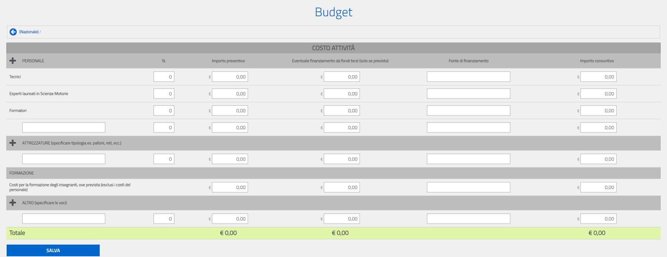
Budget
A seguito della convalida del progetto – flag verde apposto dalla Commissione valutatrice – il referente del progetto potrà inserire il relativo budget.
La schermata si compone di un campo relativo al budget preventivo da inserire entro il XXXXX e di un campo relativo al budget consuntivo da inserire al termine del progetto (il referente di progetto dovrà quindi accedere nuovamente in piattaforma).

